Slide 1

Proyecto DAW 2021
PotteryWeb
Autora: María Jesús Campón García
Fecha: 22-06-2021
Tutor: Joaquín Donoso Ramón

Slide 2
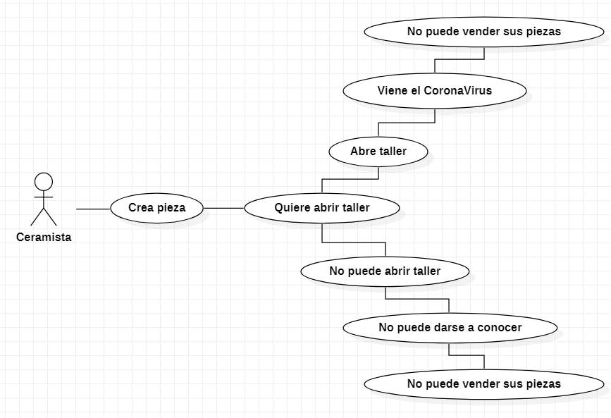
Introducción

Slide 3
¿Qué es PotteryWeb?
Objetivo principal: Página web que permite compra-venta de piezas
Exposición de las piezas cerámicas de los usuarios
Exposición de las ventas realizadas por los usuarios
Sistema de mensajería interna para la negociación de precio

Slide 4
¿Qué tecnologías utiliza?
Back-end
PHP con framework Laravel
Front-end
Javascript con framework Vue y Tailwinds CSS
BBDD
MySQL
API REST

Slide 5
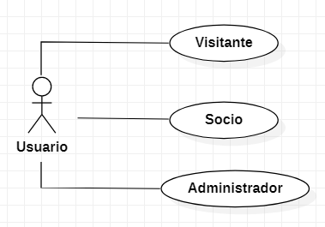
Análisis
Perfiles de usuario
Requisitos no funcionales
Seguridad
Prevención de errores de formularios

Slide 6
Diseño
Investigación
Estudio del cliente
Elección

Slide 7
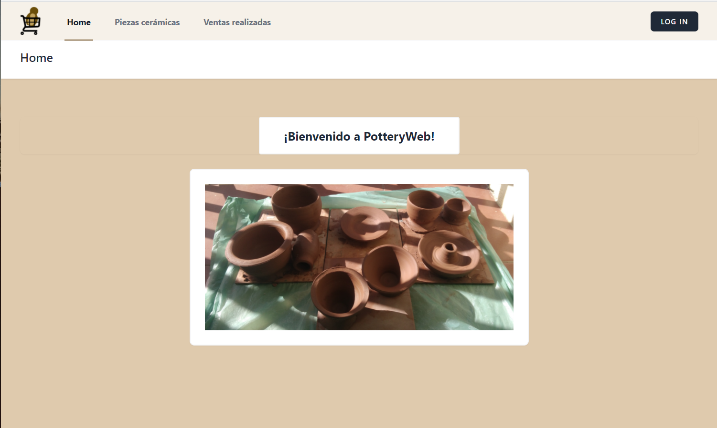
Demostración
Se procederá a mostrar la funcionalidad de la web

Slide 8
Conclusiones
Conclusiones finales
Posibles ampliaciones
Posibles mejoras
Valoración personal

Slide 9
Final
Momentos para preguntas

